Slide 1
JavaFX 桌面应用开发与分层架构实战
项目案例：MediCare 智慧医疗门诊管理系统

Slide 2
课程目录
1. 项目概览与技术栈
2. 开发环境与工具链
3. Git 协作规范
4. JavaFX 基础与 SceneBuilder
5. JavaFX 布局详解
6. TableView 与数据绑定
7. 多层架构思想
8. 事务控制与 Service 层
9. 数据访问层深度讲解
10. 后台线程与 UI 更新
11. 分组实战与代码审查

Slide 3
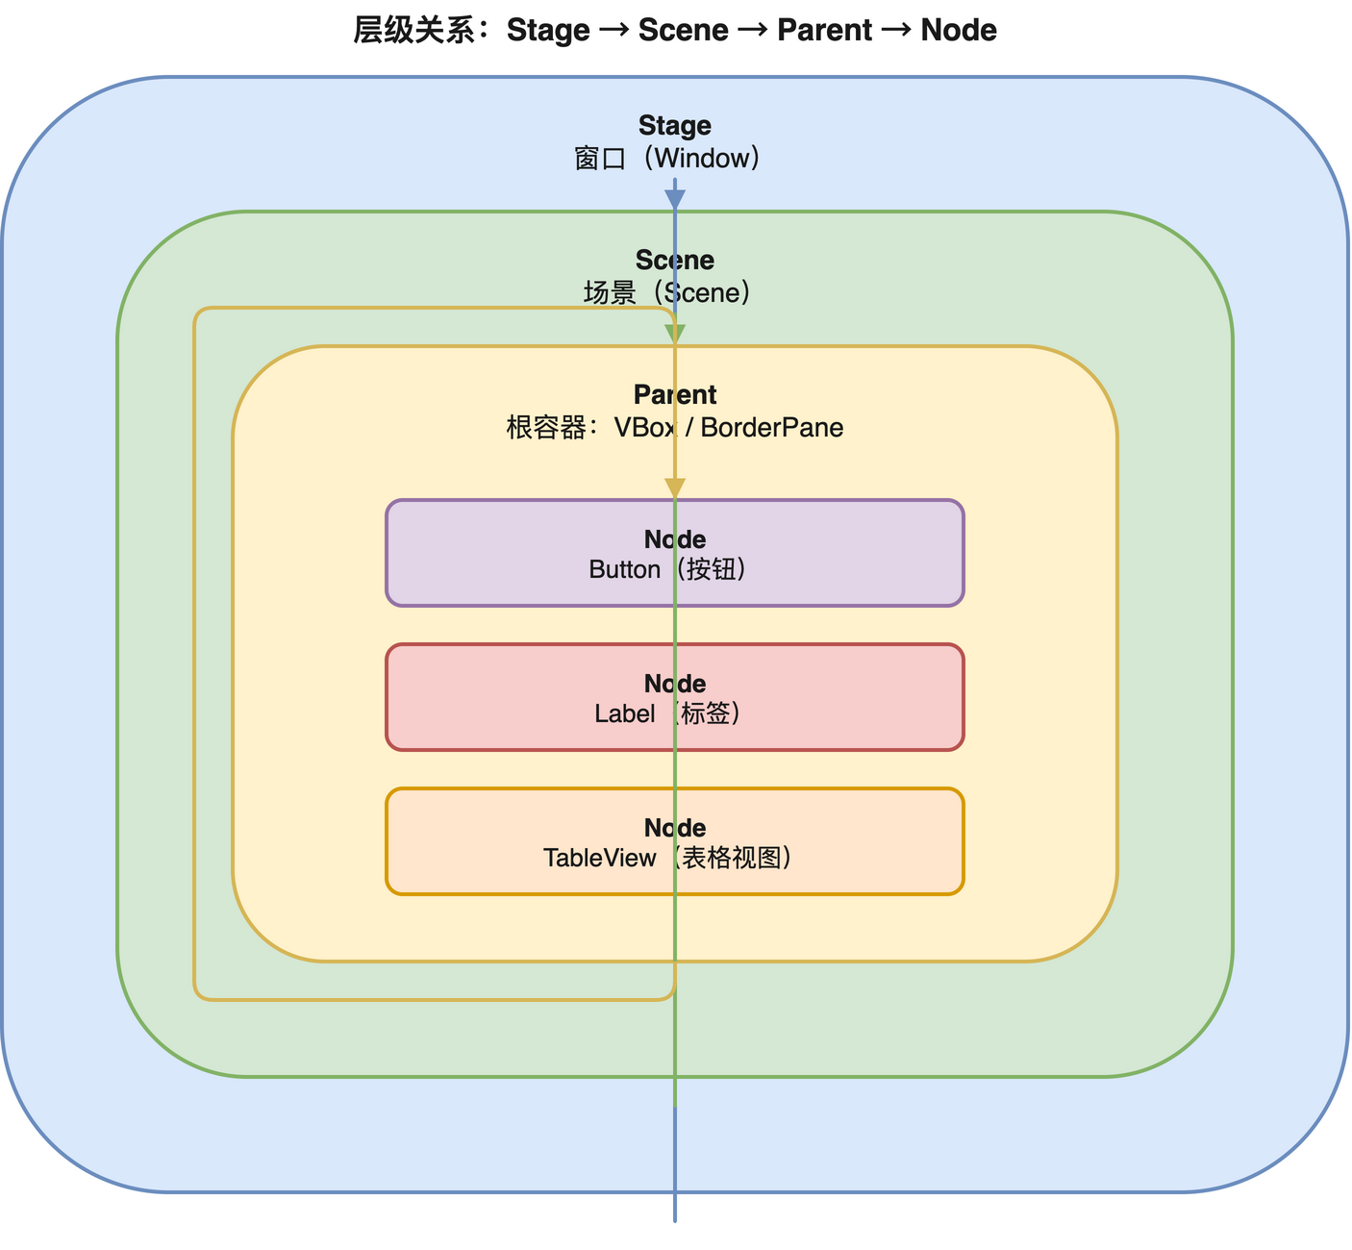
JavaFX 场景图层级

Slide 4
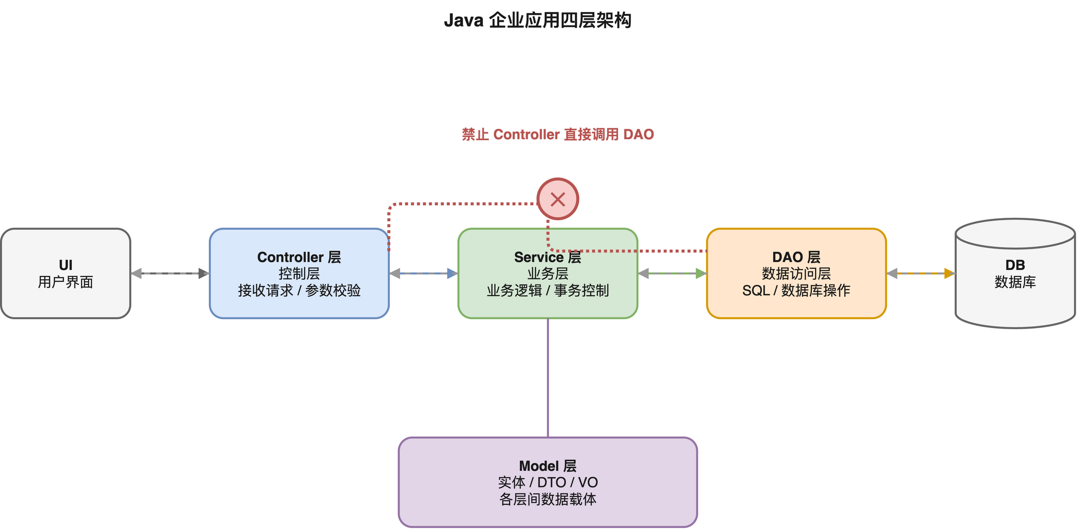
四层架构职责边界

Slide 5
第 7 章 多层架构思想
从单层代码到企业级分层设计

